Slide 1
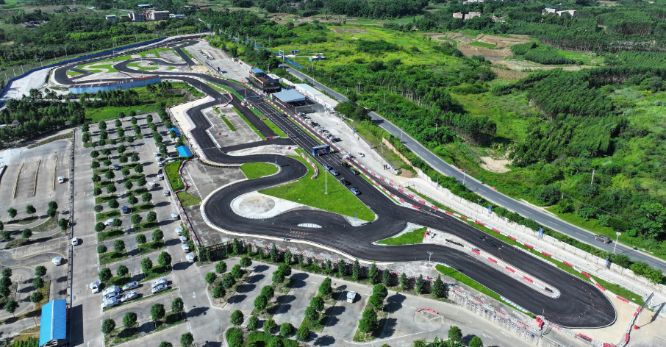
南宁卡丁车 赛车场地
南宁卡丁车赛车场地，位于广西南宁市兴宁区，赛车场参照中国汽车摩托车运动联合会国家级卡丁车场技术标准设计及建造。项目占地约80000平方米，赛道长1.6公里，宽9~12米宽，有长350米的大直道及19个兼顾高、中、低速的大小弯道，赛道可设置出二十多种不同的变化组合，适合各种汽车试乘试驾、媒体测试活动。

Slide 2
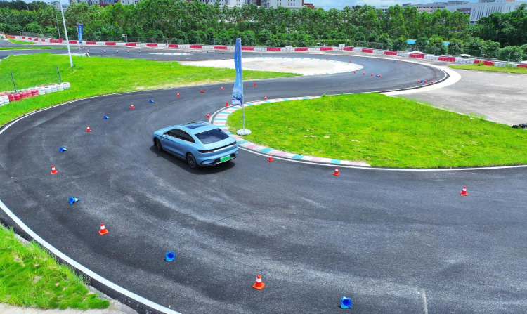
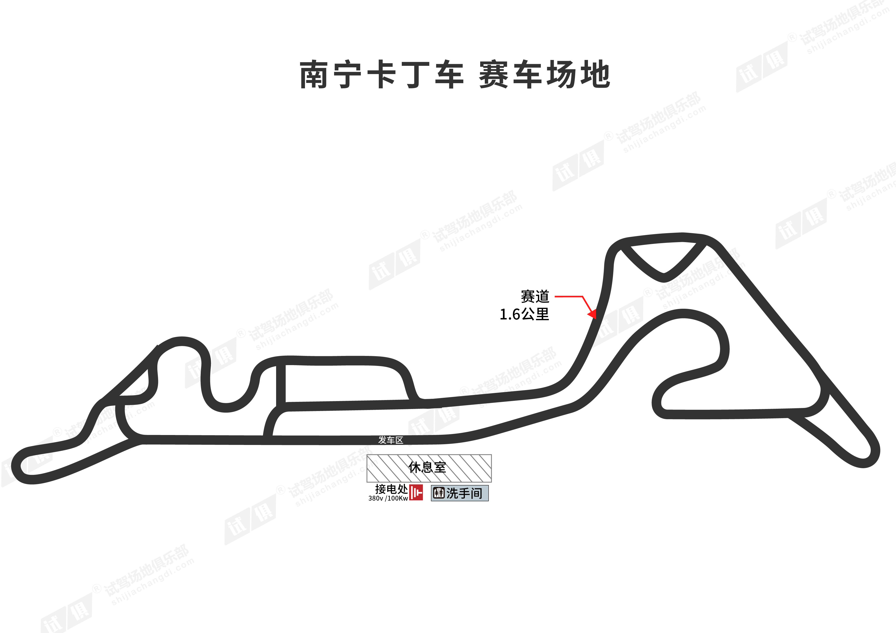
场地费用：3万/天
场地面积：赛道长1.6公里，宽9~12米宽，有长350米的大直道，共19个兼顾高、中、低速的大小弯道
供电供水：380v/100kw 接水方便
配套设施：停车位 固定洗手间 休息室

Slide 3
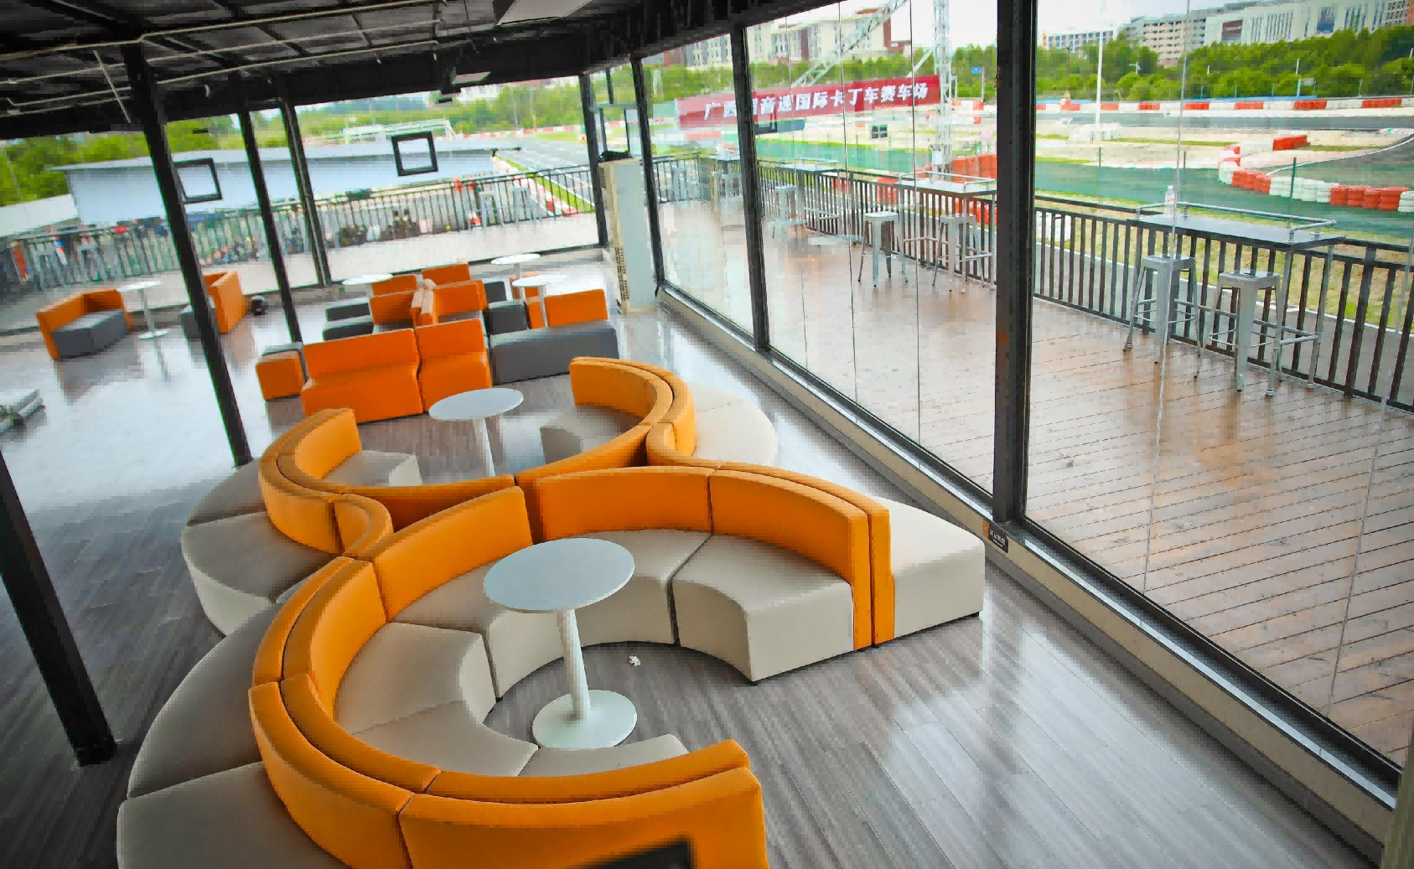
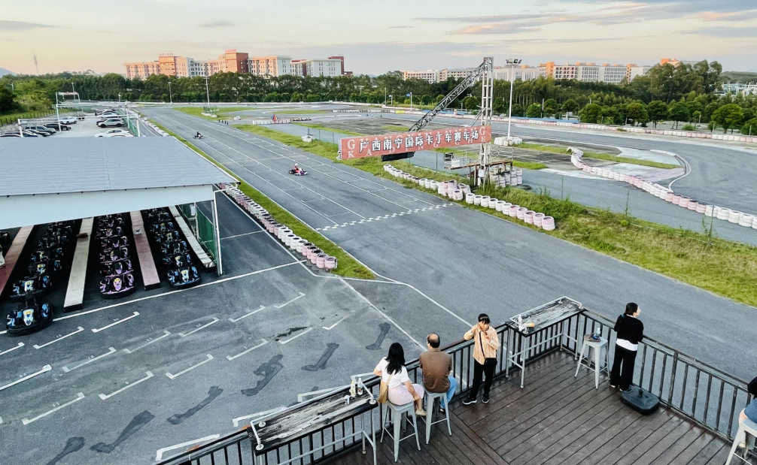
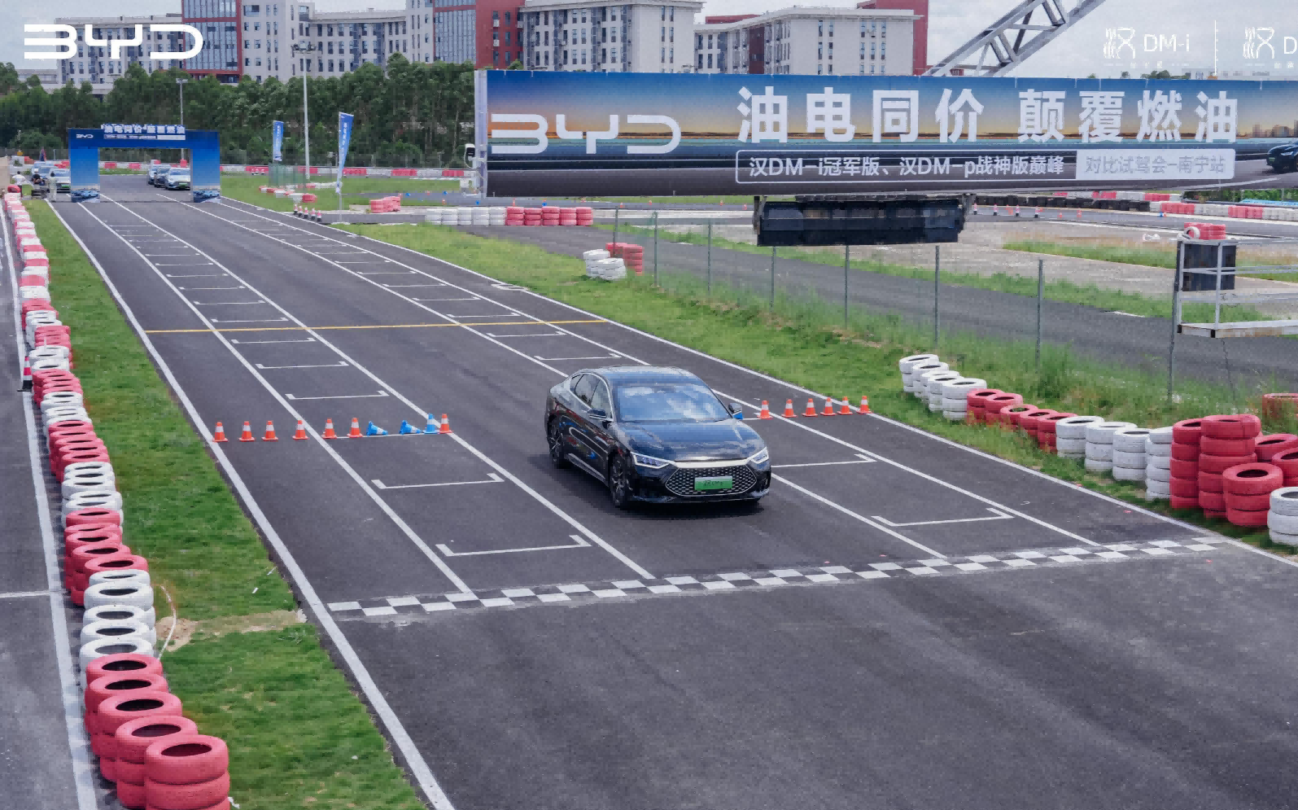
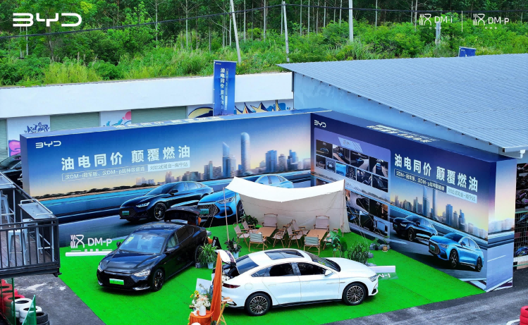
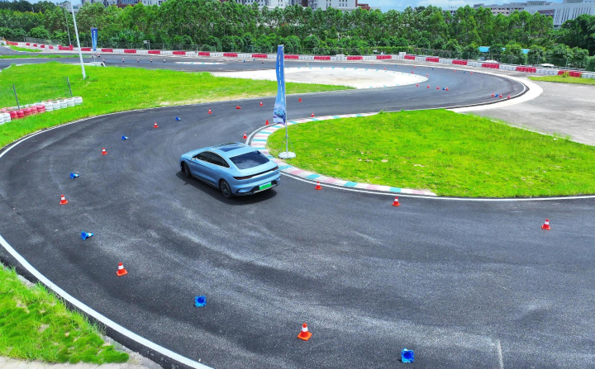
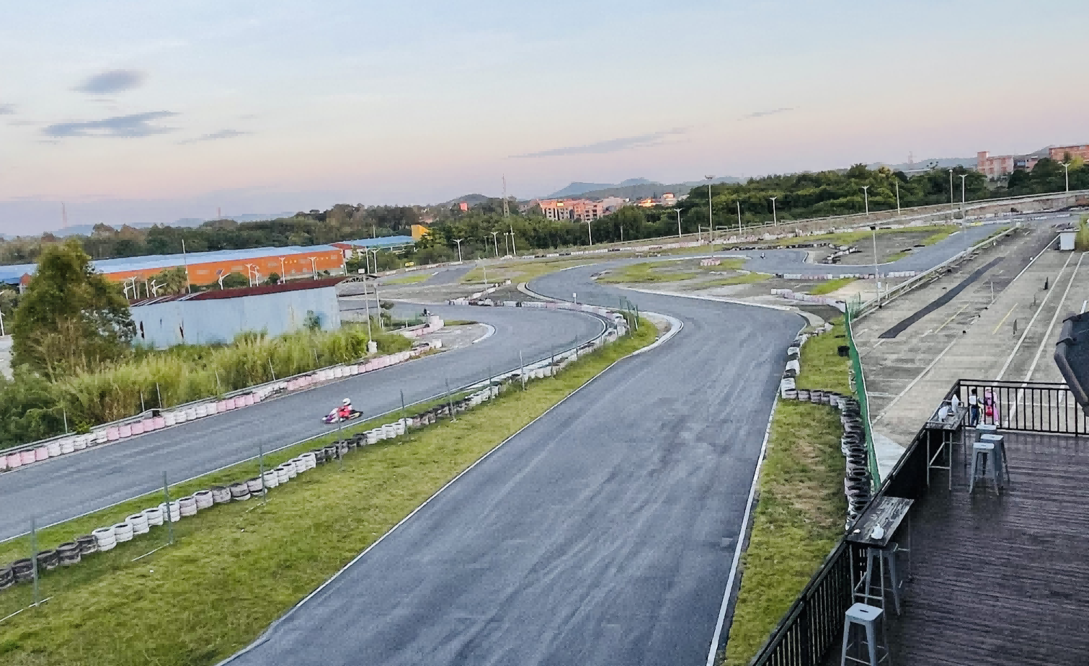
休息室
二楼观景台
比亚迪试驾活动
比亚迪试驾活动
比亚迪试驾活动
比亚迪试驾活动

